Slide 1
Unit 4 Stage and screen
Part Ⅱ Using language——动词-ing形式作状语
WWW.PPT818.COM

Slide 2
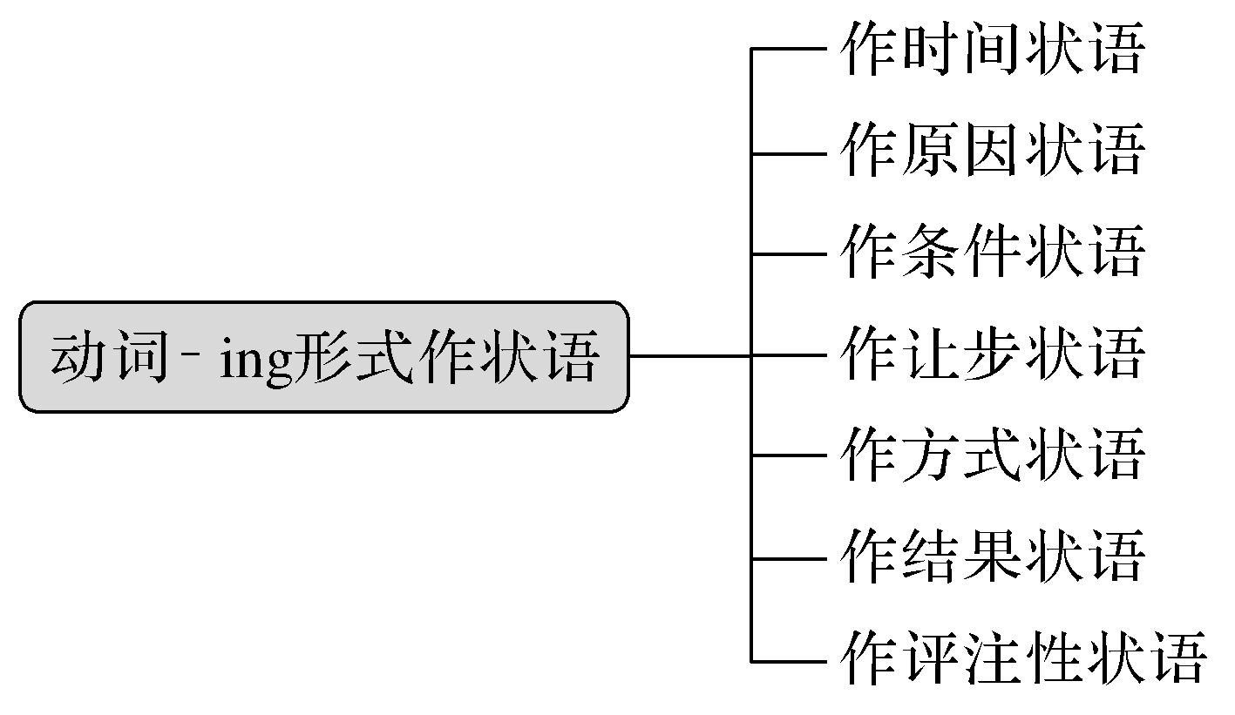
【思维导图】

Slide 3
一、基本特征感悟
【感悟用法】
动词的-ing形式在句中作状语，修饰谓语动词或整个句子，表示动作发生的时间、原因、条件、结果、让步或伴随情况等。
①Turning around，I saw a car driving up.转过身，我看见一辆车开过来了。
②Having sent her child to bed，she began to read the newspaper.
送孩子上床睡觉后，她开始读报纸。
③Not knowing his telephone number，I couldn’t get in touch with him.
我不知道他的电话号码，所以联系不上他。

Slide 4
④He came running back to tell me the news.他跑回来告诉我这个消息。
⑤Having been shown around the factory，they were very happy.
被领着参观了工厂后，他们很高兴。
【自我总结】
1.句①为现在分词的一般式____________作状语。当动词-ing形式的动作与谓语动词的动作同时发生或几乎同时发生时，用一般式。
2.句②为现在分词的完成式________________作状语。当动词-ing形式的动作先发生，而谓语动词的动作后发生时，用完成式。
doing
having done

Slide 5
3.句③为现在分词的否定式________________作状语。动词-ing形式的否定式是在它的前面加not。
4.句④动词-ing形式的主动式。表示非谓语动词和句子的主语(分词的逻辑主语)之间为____________关系。
5.句⑤动词-ing形式的被动式。表示非谓语动词和句子的主语(分词的逻辑主语)之间为____________关系。
not doing
主动
动宾

Slide 6
二、主要用法精讲
动词的-ing形式(短语)可以在句中作状语来修饰谓语动词或整个句子，用来表示动作发生的时间、原因、条件、结果、让步、方式或伴随情况等。表示时间、原因或条件时，通常位于句子的前部；表示方式、伴随或结果时，通常位于句子的后部。
1.作时间状语，相当于时间状语从句
Hearing the noise，I turned round.＝When I heard the noise，I turned round.
听到响声我转过身去。
2.作原因状语，相当于原因状语从句
Being too young，he couldn’t join the army.＝Because he was too young，he couldn’t join the army.因为年轻，他不能参军。

Slide 7
3.作条件状语，相当于条件状语从句
Working hard，you’ll succeed.＝If you work hard，you’ll succeed.
努力工作，你会成功的。
4.作让步状语，相当于让步状语从句
动词-ing短语作让步状语，相当于一个让步状语从句，有时它的前面可带有连词although，whether，even if，even though等。
Admitting what she said，I still think that she hasn’t tried her best.
＝Although/Though I admit what she said，I still think that she hasn’t tried her best.
尽管承认她所说的话，但我仍然认为她没有尽最大的努力。

Slide 8
5.作方式状语或伴随状语
He walked down the river，singing softly to himself.
＝He walked down the river and sang softly to himself.
他沿着河流一边走，一边轻轻地唱。
6.表示结果，作结果状语，相当于结果状语从句
通常放在句末，中间有逗号隔开，表示一种自然的、顺理成章的结果。
His parents died in the war，leaving him an orphan.
＝His parents died in the war so that he became an orphan.
他的父母在战争中死亡，以致他成了孤儿。

Slide 9
7.动词-ing形式作评注性状语
有少数动词-ing(短语)并不表示主语的动作，即不存在其逻辑主语必须和句子主语一致的问题，只是表示说话人的态度。常这样用的有：
(1)generally/frankly/properly/...speaking 一般/坦白/恰当……说来
(2)judging from/by... 从……判断
(3)considering... 考虑到……
(4)supposing... 假设……
Judging from her last letter，they are having a wonderful time.
从她的上封来信看，他们过得非常愉快。

Slide 10
(1)动词-ing形式作时间、原因、条件、让步状语时多位于句首；作结果、伴随状语时常位于句末。
(2)动词-ing形式是非谓语动词的一种，它有自己的时态。having done是动词-ing形式的完成时态，可以做状语；当该动词先于主句的谓语动词之前发生时，选择having done的形式。
名师提醒 动词-ing形式作状语的注意事项：
1.动词-ing形式的时态
动词-ing(短语)作状语时，要注意它的时间性，即注意是用其一般式(doing)还是用完成式(having done)。

Slide 11
2.动词-ing形式的被动语态
现在分词的逻辑主语必须和句子的主语一致。其语态主要取决于现在分词和句子主语间的关系。
名师提醒
辨析：现在分词和不定式作结果状语的不同
现在分词作结果状语，是随着谓语动词的发生而产生的自然结果，其逻辑主语往往是前面整个句子所描述的情况，前面有时候可以加thus。而不定式作结果状语时常表示出乎意料的结果，有时前面可以加only。
巧学助记
分词作状语，主语是问题。前后两动作，共用一主语。主语找出后，再来判关系。主动用-ing，被动用-ed。

Slide 12
即学即练
写出下列句中的现在分词短语的用法
1.Not knowing how to work out the difficult physics problem，he asked the teacher for help.____________
2.Turning to the left，you will find the path leading to the park.____________
3.Weighing almost one hundred kilos，the stone was moved by him alone.____________
4.Having finished his homework，the boy was allowed to watch TV play.____________
5.The child came to his mother，running and jumping.____________
原因状语
条件状语
让步状语
时间状语
方式状语

